Slide 1

AI应用基础（48课时版）
◆ 重庆两江智造集团 · 设备智能运维中心
LLM故障诊断（下）：优化与评价
第17周 · 第18次课（2课时 · 80分钟）
双创中心302实训室 · 理实一体 · 配套：分层工单+starter · 本课主用：Jupyter（全程实训）+ PyCharm CE（starter编码）+ Git/GitHub（每周提交）
重庆现代制造职业学院 智能控制学院 · 工业互联网应用专业
Notes:
开场30秒：《LLM故障诊断（下）：优化与评价》，80分钟=2课时×40分钟。课前已发工单+微课知识卡。

Slide 2
安全与合规警示（操作前必读）
1. 上机前确认本工位电源开关与急停位置，确认设备处于安全状态。
2. 涉及接线的操作一律先断电、后验电、再作业，禁止带电插拔。
3. 身体任何部位不进入设备运动/散热区域，长发束起，不佩戴悬垂饰物。
4. 调试程序前先静态检查、再低速小样本试运行，确认无异常后放大规模。
5. 任何不确定或异常情况，立即停止操作并报告指导教师，不擅自处置。
以上任一条违反，本次任务按课程标准「安全规范一票否决」条款记 0 分并中止实训。

Slide 3
课前资讯回顾（六步之“资讯·计划”）
预习快问：
W17课中查①：'Connection refused'这个报错怎么排查？
课前检查：
W17课中查②：优秀线提升≥35%或自创模板你打算怎么冲？
两江智造集团 · AI应用基础48课时版
3 / 18
Notes:
课前测：点2人说答案，只追问为什么。

Slide 4
任务情境（集团项目案例）
◆ 重庆两江智造集团 · 设备智能运维中心
老周的终极愿望启动：'给集团造个不睡觉的值班工程师。'本地大模型就位，吴工提醒：'Prompt就是你的管理能力。'工单M4-1：LLM故障诊断，同一问题三种问法，对比优化。
两江智造集团 · AI应用基础48课时版
4 / 18
Notes:
情境说书30秒：老周的终极愿望启动：'给集团造个不睡觉的值班工程师。'本地大模型就位，吴工提醒：'Prompt就是你的管理能力。'工单M…
抛问：'如果是你，第一步干什么？'

Slide 5
1
LLM故障诊断（下）：优化与评价（实施要点）
· 错误速查复盘
· 优化冲刺（B/A层）
· 三层质检互查
· 当堂评分与反馈
· 下次课预告+微课
两江智造集团 · AI应用基础48课时版
5 / 18
Notes:
步骤清单与工单一一对应。

Slide 6
本课重难点地图 · 老师划重点（动手前必看）
动手前先看这页：重点要会什么、难点会卡在哪、哪里最容易错、学没学会怎么自测。
重点 · 必会必考（本课知识点全景）
难点 · 易卡壳（下一页逐个击破）
◆ B01 LLM调用本质｜就是HTTP+JSON——OpenAI兼容接口四字段
◆ B02 Prompt三模板｜朴素/角色设定/少样本示例——三档递进对比
◆ B03 思维链提示｜让模型一步一步想——复杂问题分步解
◆ B04 变量控制｜同一问题同一温度只换模板——公平比较的前提
◆ B05 容错三件套｜超时重试异常降级日志留痕——外部依赖必设防
◆ B06 脱敏红线｜真实工单先抹设备编号人名再上模型
▲ 误区：以为要装'大模型驱动'——标准HTTP即可
▲ 误区：prompt越长越好——指令清晰胜过堆字
▲ CoT对简单问题是浪费——一步能答的别绕路
高频易错 · 动手前先记住
✗ Connection refused → 先python mock_llm_server.py
✗ 回答不稳定 → temperature为0对比
✗ 提升测不出 → 换多步推理题集
达标自问 · 学没学会，问自己这四句（当堂评分同口径）
① 及格线我能过吗——对比表完整+提升≥20%
② 优秀线我够吗——提升≥35%或自创模板
③ 技能点我能独立做出来吗——能调用本地LLM服务完成诊断问答；能设计并对比三种Prompt
④ 报错了先查「常见错误速查」页再举手——错误信息逐字读一遍，八成自己能修
素材来源：同周《第17次课-LLM故障诊断（上）：基》知识卡与避坑清单（逐字摘录）
两江智造集团 · AI应用基础48课时版
6 / 18

Slide 7
难点逐个击破 · 零基础照做就能会
每个难点四步走：先看「为什么容易栽」对号入座 → 记住「一招破解」→ 照「动手验证」做一遍 → 做不出回知识详解页。
难点1：B01 LLM调用本质
为什么容易栽
一招破解（记住这句）
动手验证（照做一遍）
误区：以为要装'大模型驱动'——标准HTTP即可
就是HTTP+JSON——OpenAI兼容接口四字段
去神秘化：大模型不是魔法是一个API requests.post(url, json={'messages':…})
难点2：B02 Prompt三模板
为什么容易栽
一招破解（记住这句）
动手验证（照做一遍）
误区：prompt越长越好——指令清晰胜过堆字
朴素/角色设定/少样本示例——三档递进对比
同问题换模板对比效果——prompt即编程 role='system': '你是质检顾问'
难点3：B03 思维链提示
为什么容易栽
一招破解（记住这句）
动手验证（照做一遍）
CoT对简单问题是浪费——一步能答的别绕路
让模型一步一步想——复杂问题分步解
故障排查/方案评审类多步推理 '先列出可能原因，再逐一分析，最后给结论'
两江智造集团 · AI应用基础48课时版
7 / 18

Slide 8
承上启下 · 动手前避坑清单
本讲是动手冲刺课：先把上周完整讲解里的高频翻车点过一遍，再开工——每条都是历届学生真实踩过的坑。
✗ Connection refused
✗ 回答不稳定
原因：mock服务未启动
✔ 解决：先python mock_llm_server.py
原因：未固定温度seed
✔ 解决：temperature为0对比
✗ 提升测不出
原因：题目太简单
✔ 解决：换多步推理题集
素材来源：同周《第17次课-LLM故障诊断（上）：基》知识卡与避坑清单（逐字摘录）
两江智造集团 · AI应用基础48课时版
8 / 18

Slide 9
实施任务：工单M4-1《LLM故障诊断（下）：优化与评价》
实施步骤
1. 错误速查复盘
2. 优化冲刺（B/A层）
3. 三层质检互查
4. 当堂评分与反馈
5. 下次课预告+微课
及格标准（D）
对比表完整+提升≥20%
优秀标准（B+）
提升≥35%或自创模板
两江智造集团 · AI应用基础48课时版
9 / 18
Notes:
工单发布：'设备智能运维中心工单M4-1'——及格线对比表完整+提升≥20%。

Slide 10
工单完成效果图 · 先看终点（本课目标预览）
① 本次真跑实测输出（逐字取自 output/report.txt）
实测达成档位: 优(A) ｜ 实测提升 +50% ｜ 对比表 3 行 ｜ 断服降级话术命中=是 ｜ 决策记录完整=是 ｜ 多轮 2 轮且上下文保持=是 ｜ 代码规范率实测 95.5%
及格(D) 规范率门槛≥70% [达标] ｜ 功能OK ｜ 能出回答
良好(C) 提升门槛≥20% ｜ 功能OK ｜ 提升≥20%加对比表
优秀(B) 功能OK ｜ 断服不崩溃有降级话术；决策记录完整
优(A) 提升门槛≥35%（或多轮）｜ 功能OK ｜ 提升≥35%或多轮对话
人工答辩项 1 条，教师答辩时确认：企业元验收栏：功能可用□ 参数留痕□ 数据可信□（师傅签字）
本演示走离线规则通道；设 OPENAI_BASE_URL 与 OPENAI_API_KEY 环境变量即切真机 HTTP 通道（urllib+超时，重试耗尽自动降级，不硬编码任何密钥）
② 关键自检点（对照工单逐项核对）
□ 代码从头跑到尾不报错 □ 指标与工单及格线逐项对齐 □ 随机种子已固定（可复现）
③ 提交与达标（过程性证据）
达标线 D≥60 / C≥70 / B≥80 / A≥90 ｜ 提交 学号_姓名_工单号 + 运行截图 + 决策记录 + Git≥1次commit
两江智造集团 · AI应用基础48课时版
10 / 18

Slide 11
本工单的工程化项目 · 第三种代码形态
① 项目位置与一键运行
工程化项目/m41_prompt_lab/
python run.py # 输出 output/report.txt + result.json
python -m pytest -q # 全量测试应全绿
② 目录结构（23 个文件）
config/rules.yaml 规则外置：改配置不改代码
src/prompt_lab/ config · core · io_utils · report · pipeline
tests/ 正常 / 边界 / 异常三档
③ 国标与 TOGAF 落地
GB/T 9385 需求规格 / 15532 测试 / 8567 文档 / 8566 过程组
TOGAF 四域：业务 · 数据 · 应用 · 技术架构
docs/07 ADR-001 架构决策记录
两江智造集团 · AI应用基础48课时版
11 / 18

Slide 12
实测验收 · m41_prompt_lab
实测达成档位
优(A)
实测提升 +50%
对比表 3 行
断服降级话术命中=是
决策记录完整=是
多轮 2 轮且上下文保持=是
档位 | 工单验收标准（原文） | 本次实测判定 | 判定
及格(D) | 能出回答 | 规范率门槛≥70% [达标] ｜ 功能OK | ✓ 达标
良好(C) | 提升≥20%加对比表 | 提升门槛≥20% ｜ 功能OK | ✓ 达标
优秀(B) | 断服不崩溃有降级话术；决策记录完整 | 功能OK | ✓ 达标
优(A) | 提升≥35%或多轮对话 | 提升门槛≥35%（或多轮） ｜ 功能OK | ✓ 达标
人工答辩项 1 条（代码不代判，答辩现场确认，逐条见下页 report.txt 截图）
档位是算出来的：判定值由 run.py 本次真跑产生；工单未给数字的门槛在报告里标注为「兜底口径·非工单数字」。
实测值共 6 项，本页只列前 5 项，其余见下页 report.txt 截图。
两江智造集团 · AI应用基础48课时版
12 / 18

Slide 13
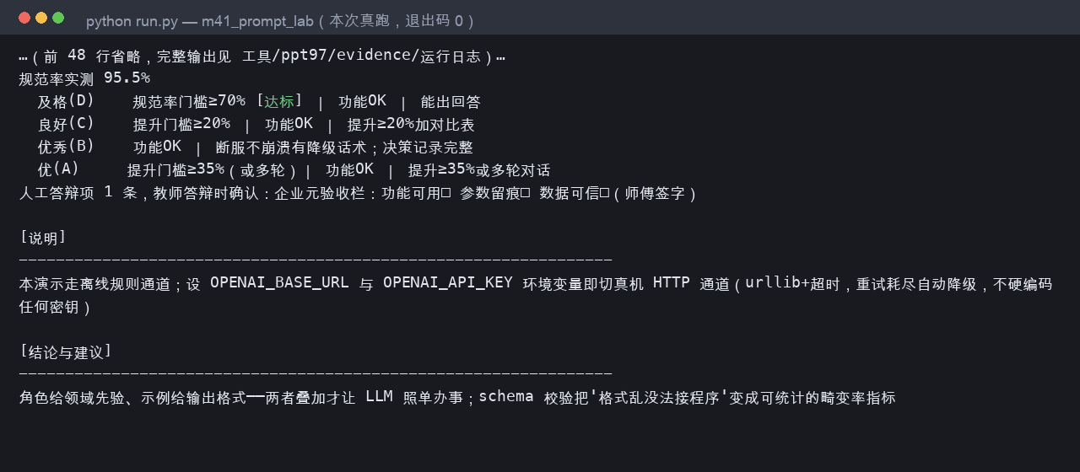

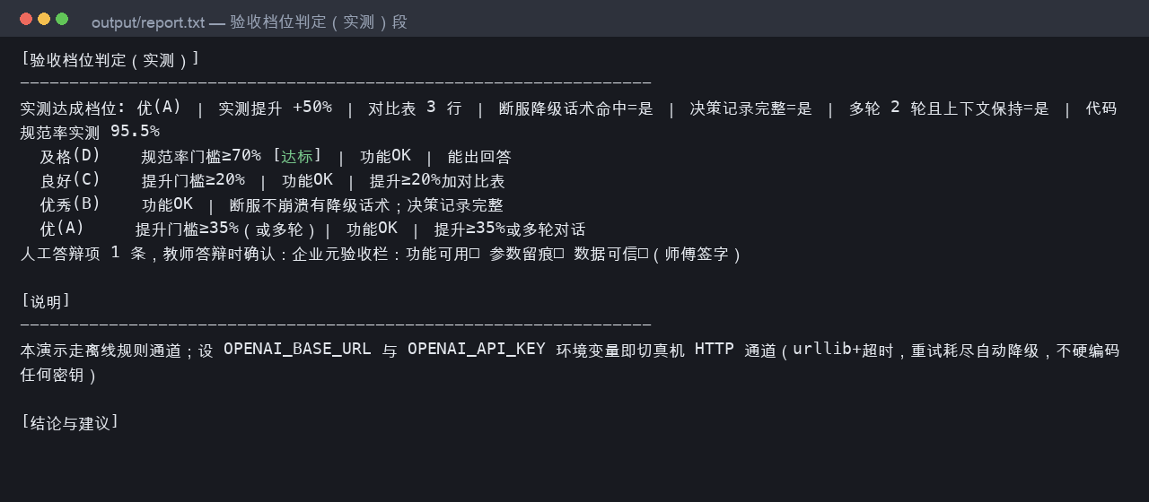
实跑截图证据 · m41_prompt_lab
① run.py 实跑终端输出（逐字捕获）
② pytest 全绿终端输出（逐字捕获）
③ report.txt「验收档位判定（实测）」段
④ 采集口径（可复现）
项目：05-AI应用基础48课时版/工程化项目/m41_prompt_lab/
命令：/opt/anaconda3/bin/python run.py ｜ /opt/anaconda3/bin/python -m pytest -q
采集：工具/ppt97/capture97.py（2026-10-28 10:48 真跑逐字捕获输出）
渲染：工具/ppt97/terminal_png.py（终端截图，不改写任何数字）
退出码：run=0 ｜ pytest=0
档位判定取自 output/report.txt「验收档位判定（实测）」段
截图内容逐字取自 工具/ppt97/evidence/m41_prompt_lab/（capture97.py 真跑捕获，未改写数字）
两江智造集团 · AI应用基础48课时版
13 / 18

Slide 14
工单完成效果图 · 完成后长这样（真实运行 · 参考实现） · 课末对照
① 参考实现真实运行输出（本工单完成态）
=== 工单 M4-1 LLM 故障诊断·三版 Prompt 对比 · 完成态 ===
问题（仅给症状，不含诊断关键词）: 3号泵振动在爬升，运转声音发闷，帮我看看。
[朴素] 质量分=0.5 较朴素 +0%
回答: 建议：检查电源。
[角色] 质量分=1.0 较朴素 +50%
回答: 建议：更换轴承（依据：3号泵振动在爬升，运转声…）
[示例] 质量分=1.0 较朴素 +50%
回答: 建议：更换轴承（依据：3号泵振动在爬升，运转声…）
说明: 本演示走 starter 的离线规则通道（口径一致、零依赖）；设 OPENAI_BASE_URL 或起 工具/mock…
② 关键自检点（对照工单逐项核对）
□ 代码从头跑到尾不报错 □ 指标与工单及格线逐项对齐 □ 随机种子已固定（可复现）
③ 提交与达标（过程性证据）
达标线 D≥60 / C≥70 / B≥80 / A≥90 ｜ 提交 学号_姓名_工单号 + 运行截图 + 决策记录 + Git≥1次commit
两江智造集团 · AI应用基础48课时版
14 / 18
Notes:
工单发布：'设备智能运维中心工单M4-1'——及格线对比表完整+提升≥20%。

Slide 15
THANKS
感谢聆听 · 动手实践出真知
以生为本 | 做中学 · 学中做
两江智造集团 · AI应用基础48课时版
15 / 18
Notes:
教材衔接：教材：《人工智能应用基础项目式教程》（程显毅 陈凤妹 王岩 编著，978-7-111-77382-5）— 项目6-7 大模型·语言应用 | 预习知识点：LLM基础(ChatGPT/文心/通义)；Prompt工程(角色/示例/思维链) | 课中检查知识点：三版Prompt对比提升≥20%；本地mock调用

Slide 16
下次课预告（第18周）
主题: 能搭建最小RAG问答链路——应用：见工单star
预习快问: W17课中查①：'Connection refused'这个报错怎么排查？
课前完成：导学单 + 预习自测 + starter环境自检
带着问题来上课——Predict先于Run
Notes:
下次课预告：布置微课与导学单。

Slide 17
本任务六步法导航
六步法：资讯 → 计划 → 决策 → 实施 → 检查 → 评估
本讲对应工单：《AI应用基础48课时版》分层任务工单
课堂产出：工单第六节实施记录须当堂填写，含操作前安全打勾与学生本人签字。
课后交付：班组长／操作员／教师三方联签后交回，缺签视为未交付。

Slide 18
本讲与岗位任务单的衔接
本讲在工作过程系统化课程中承担的任务环节：任务实施
考核对齐：过程性成绩取自本讲工单第六节各模块得分合计（满分 100）。
达标线：综合成绩≥60 分，且无安全红线一票否决记录
无效工单判定：未打安全勾、无本人签字、无三方联签。

